Slide 1
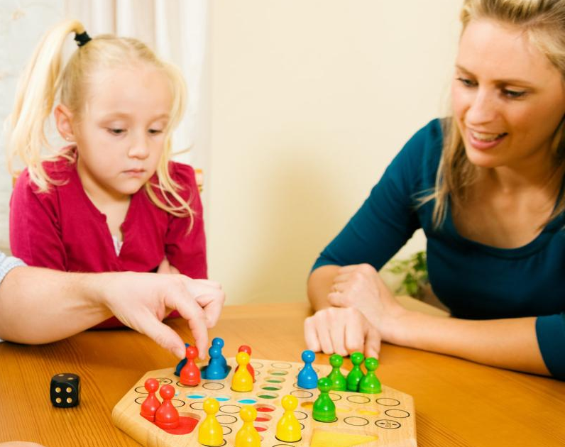
Projet : Ludifai
Aissatou BARRY
Farah BOUHNAIDA
Imene CHOUIKI

Slide 2
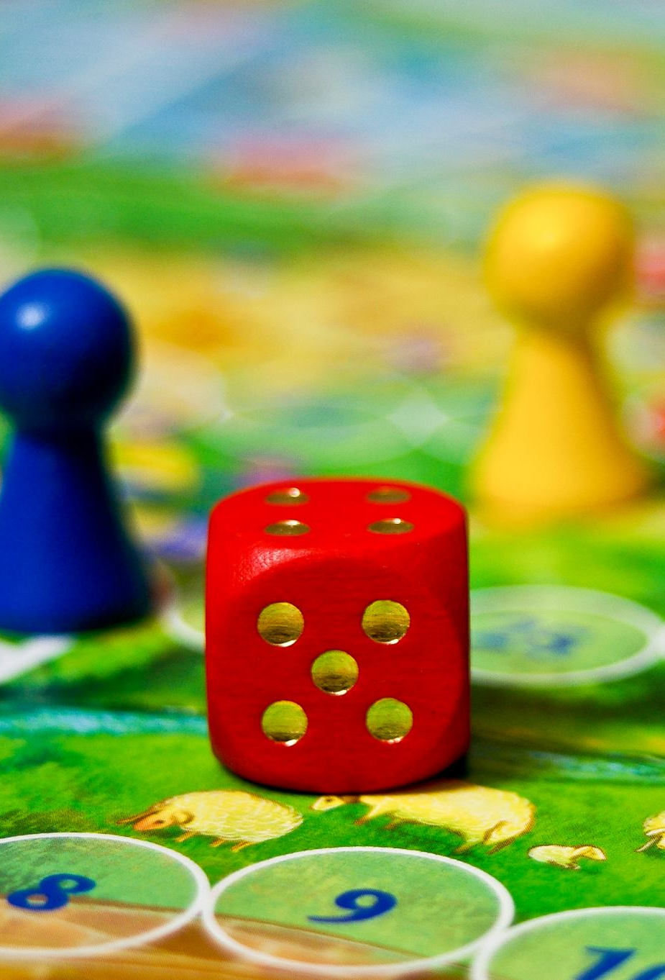
Introduction
Le jeu Ludo.
Version numérique du jeu de société classique, où les joueurs déplacent leurs pions sur un plateau en fonction des résultats des dés.
Objectif : amener tous leurs pions dans la maison avant les autres joueurs.

Slide 3
Objectif du projet
Jeu fonctionnelle
Mode multijoueur en local et en ligne
Mode solo contre l’IA
Interface ergonomique (avec SDL2)
Personnalisation des pions et du plateau
Effets sonores et animations pour rendre l’expérience plus immersive

Slide 4
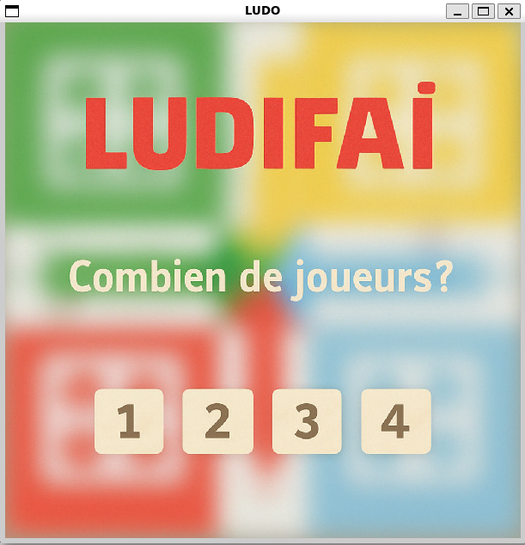
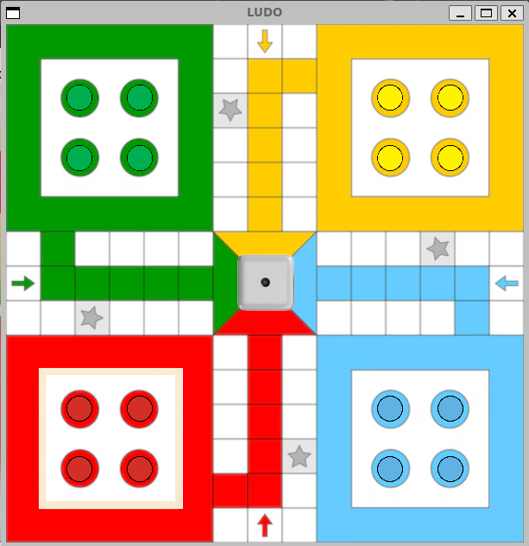

Slide 5
Diagramme UML

Slide 6
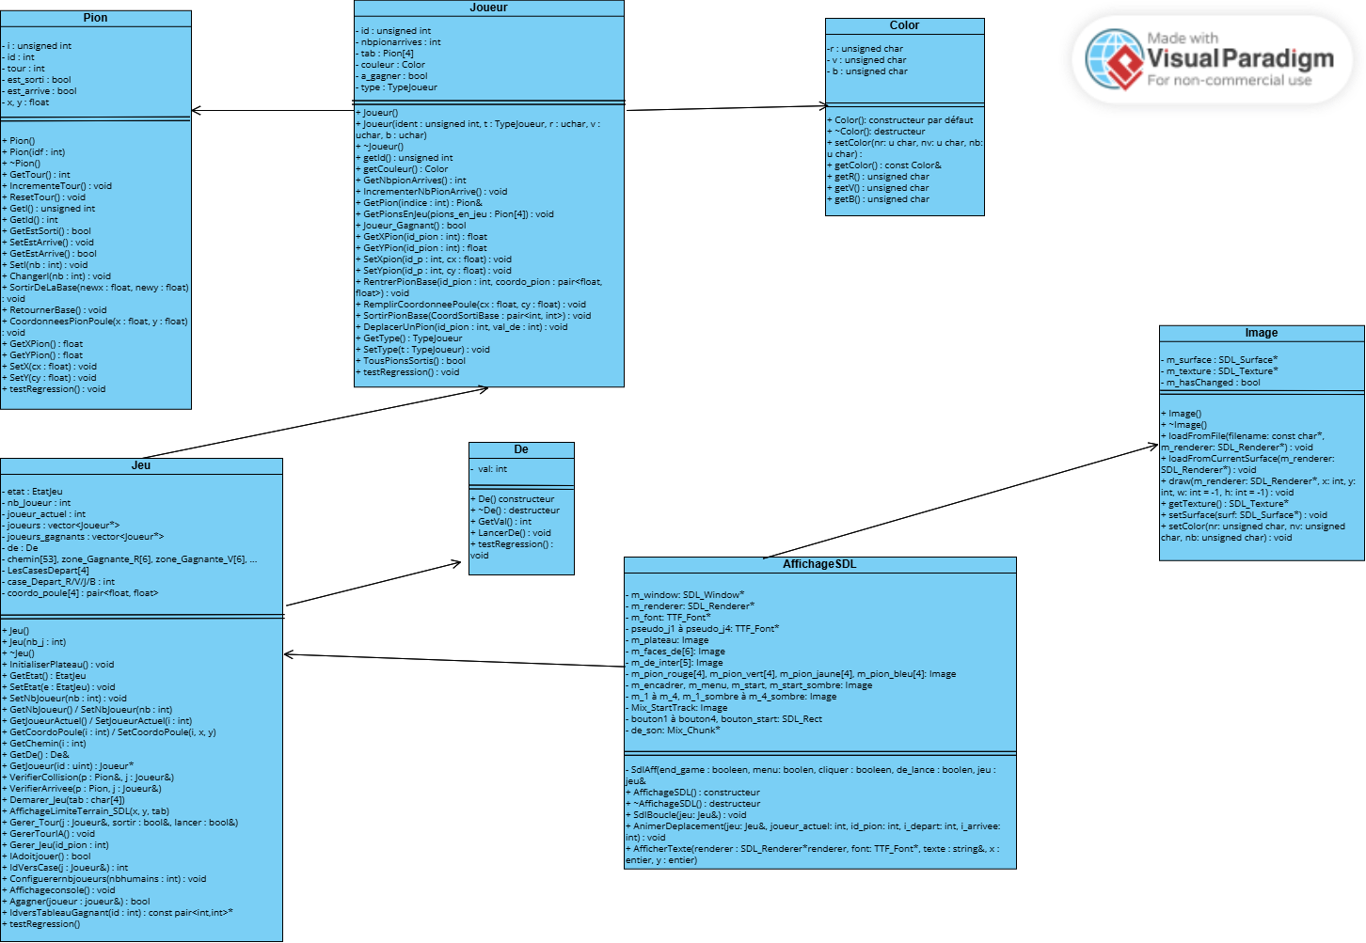

Slide 7
Résumé des classes
De : utilisé pour lancer un chiffre aléatoire (souvent entre 1 et 6) qui détermine combien de cases un joueur peut déplacer ses pions.Pion : Représente une pièce du joueur qui se déplace sur le plateau selon les résultats des dés.
Joueur : contrôle des pions d'une couleur spécifique et cherche à les amener à la zone de sécurité.
Jeu : gère le déroulement de la partie, les tours de jeu et la condition de fin.
Color : détermine la couleur des pions et des cases du joueur.
Image : affiche les éléments graphiques du jeu (pions, dés, plateau) à l'écran.
AffichageSDL : gère l'affichage visuel du jeu en utilisant la bibliothèque SDL.

Slide 8
Joueur

Slide 9
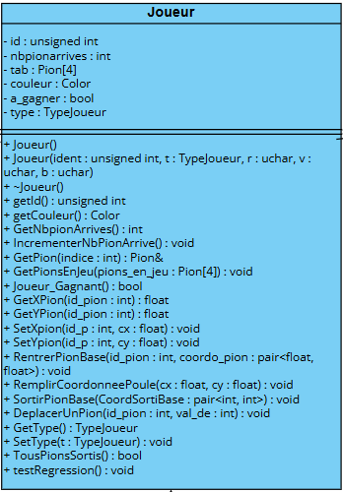
Joueur : Diagramme
Rentrerpiondanslabase : permet de faire retourner un joueur dans sa base et réinitialiser sa position et le nombre de case parcouru
Remplircoordonner : permet de remplir le tab de coordonnées des pions dans la poule

Slide 10
Jeu

Slide 11
Jeu : Diagramme
Plateau : permet d’afficher un plateau
Collision : permet de vérifier les collisions
Gérer tour : permet de gere les actions d’un joueur et donc ce qu’il va pouvoir faire dans un tour
Démarrer jeu : permet de lancer le jeu

Slide 12
AffichageSDL

Slide 13
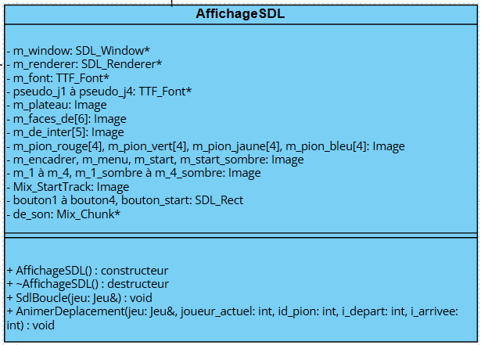
AffichageSDL
AnimerDeplacement : permet de faire déplacer petit à petit le pion sur le plateau.
AffichageSDL : permet d’afficher l’ensemble du jeu
SdlBoucle : permet de maintenir le jeu en cours et d’animer le jeu

Slide 14
Problématique rencontrées
Représentation du chemin en fonction des joueurs
Implémentation des règles subtiles du LUDO
Affichage graphique
> Soucis de représentation
> Affichage trop rapide des actions.

Slide 15
Conclusion

Slide 16
Objectif
------Atteint
Jeu fonctionnelle
Mode multijoueur en local et en ligne
Mode solo contre l’IA
Interface ergonomique (avec SDL2)
------Non atteint
Personnalisation des pions et du plateau
Effets sonores et animations pour rendre l’expérience plus immersive

Slide 17
Conclusion
Enrichissant et stimulant
Apprentissage de l’utilisation SDL (Bouton interactif, affichage…)
Apprentissage de la gestion des événements
Renforcement des compétences acquise en LIFAPI & LIFAPSD

